Slide 1
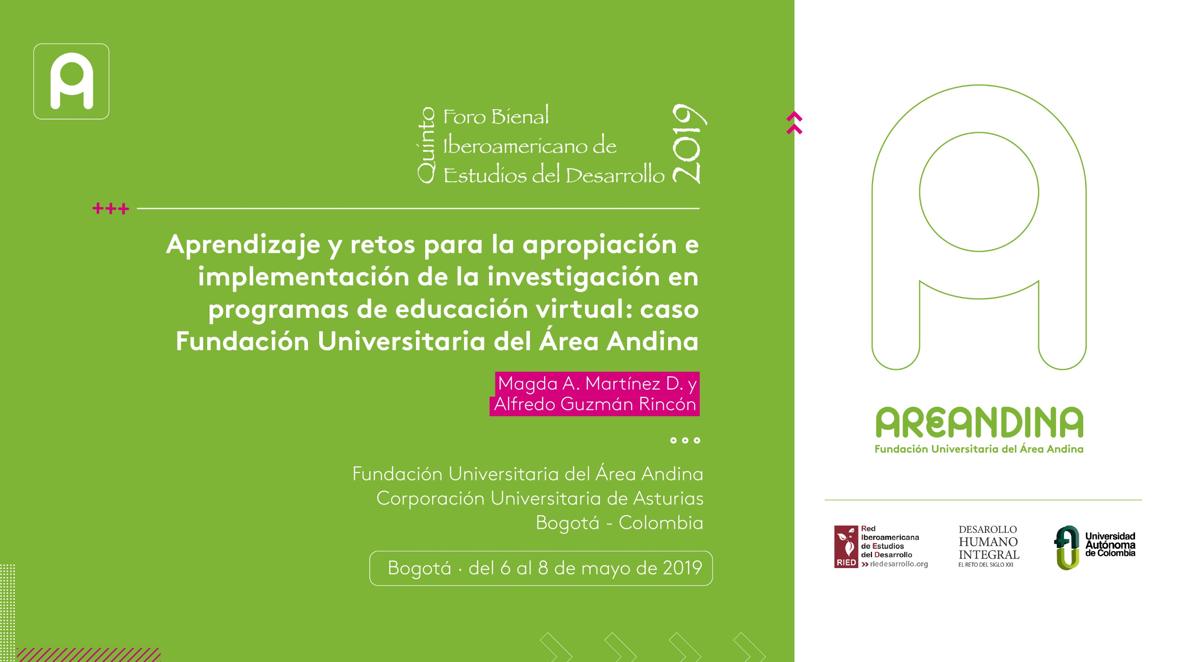

Slide 2

Retos de la educación superior modalidad virtual

Slide 3
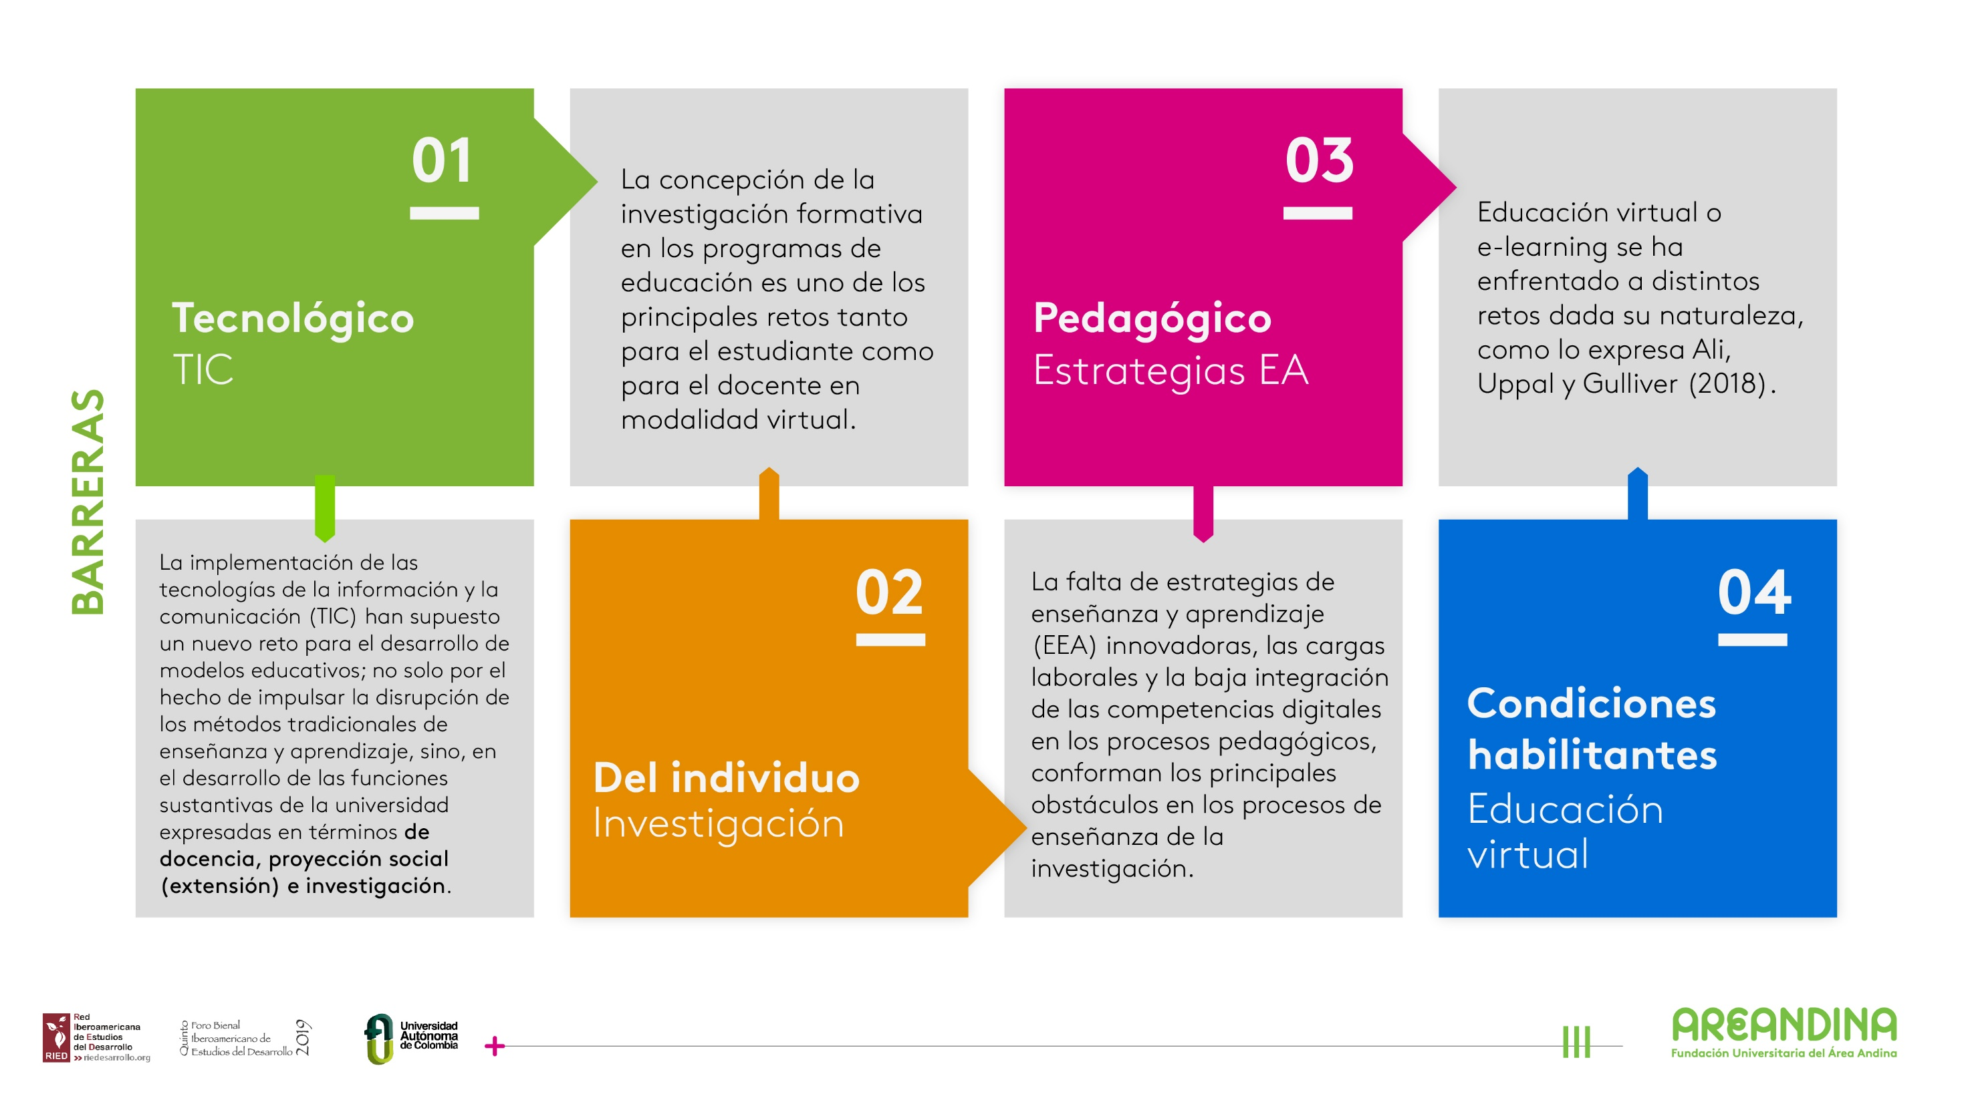

Slide 4
Normatividad para garantizar condiciones de calidad y superar las barreras propias de la educación virtual

Slide 5
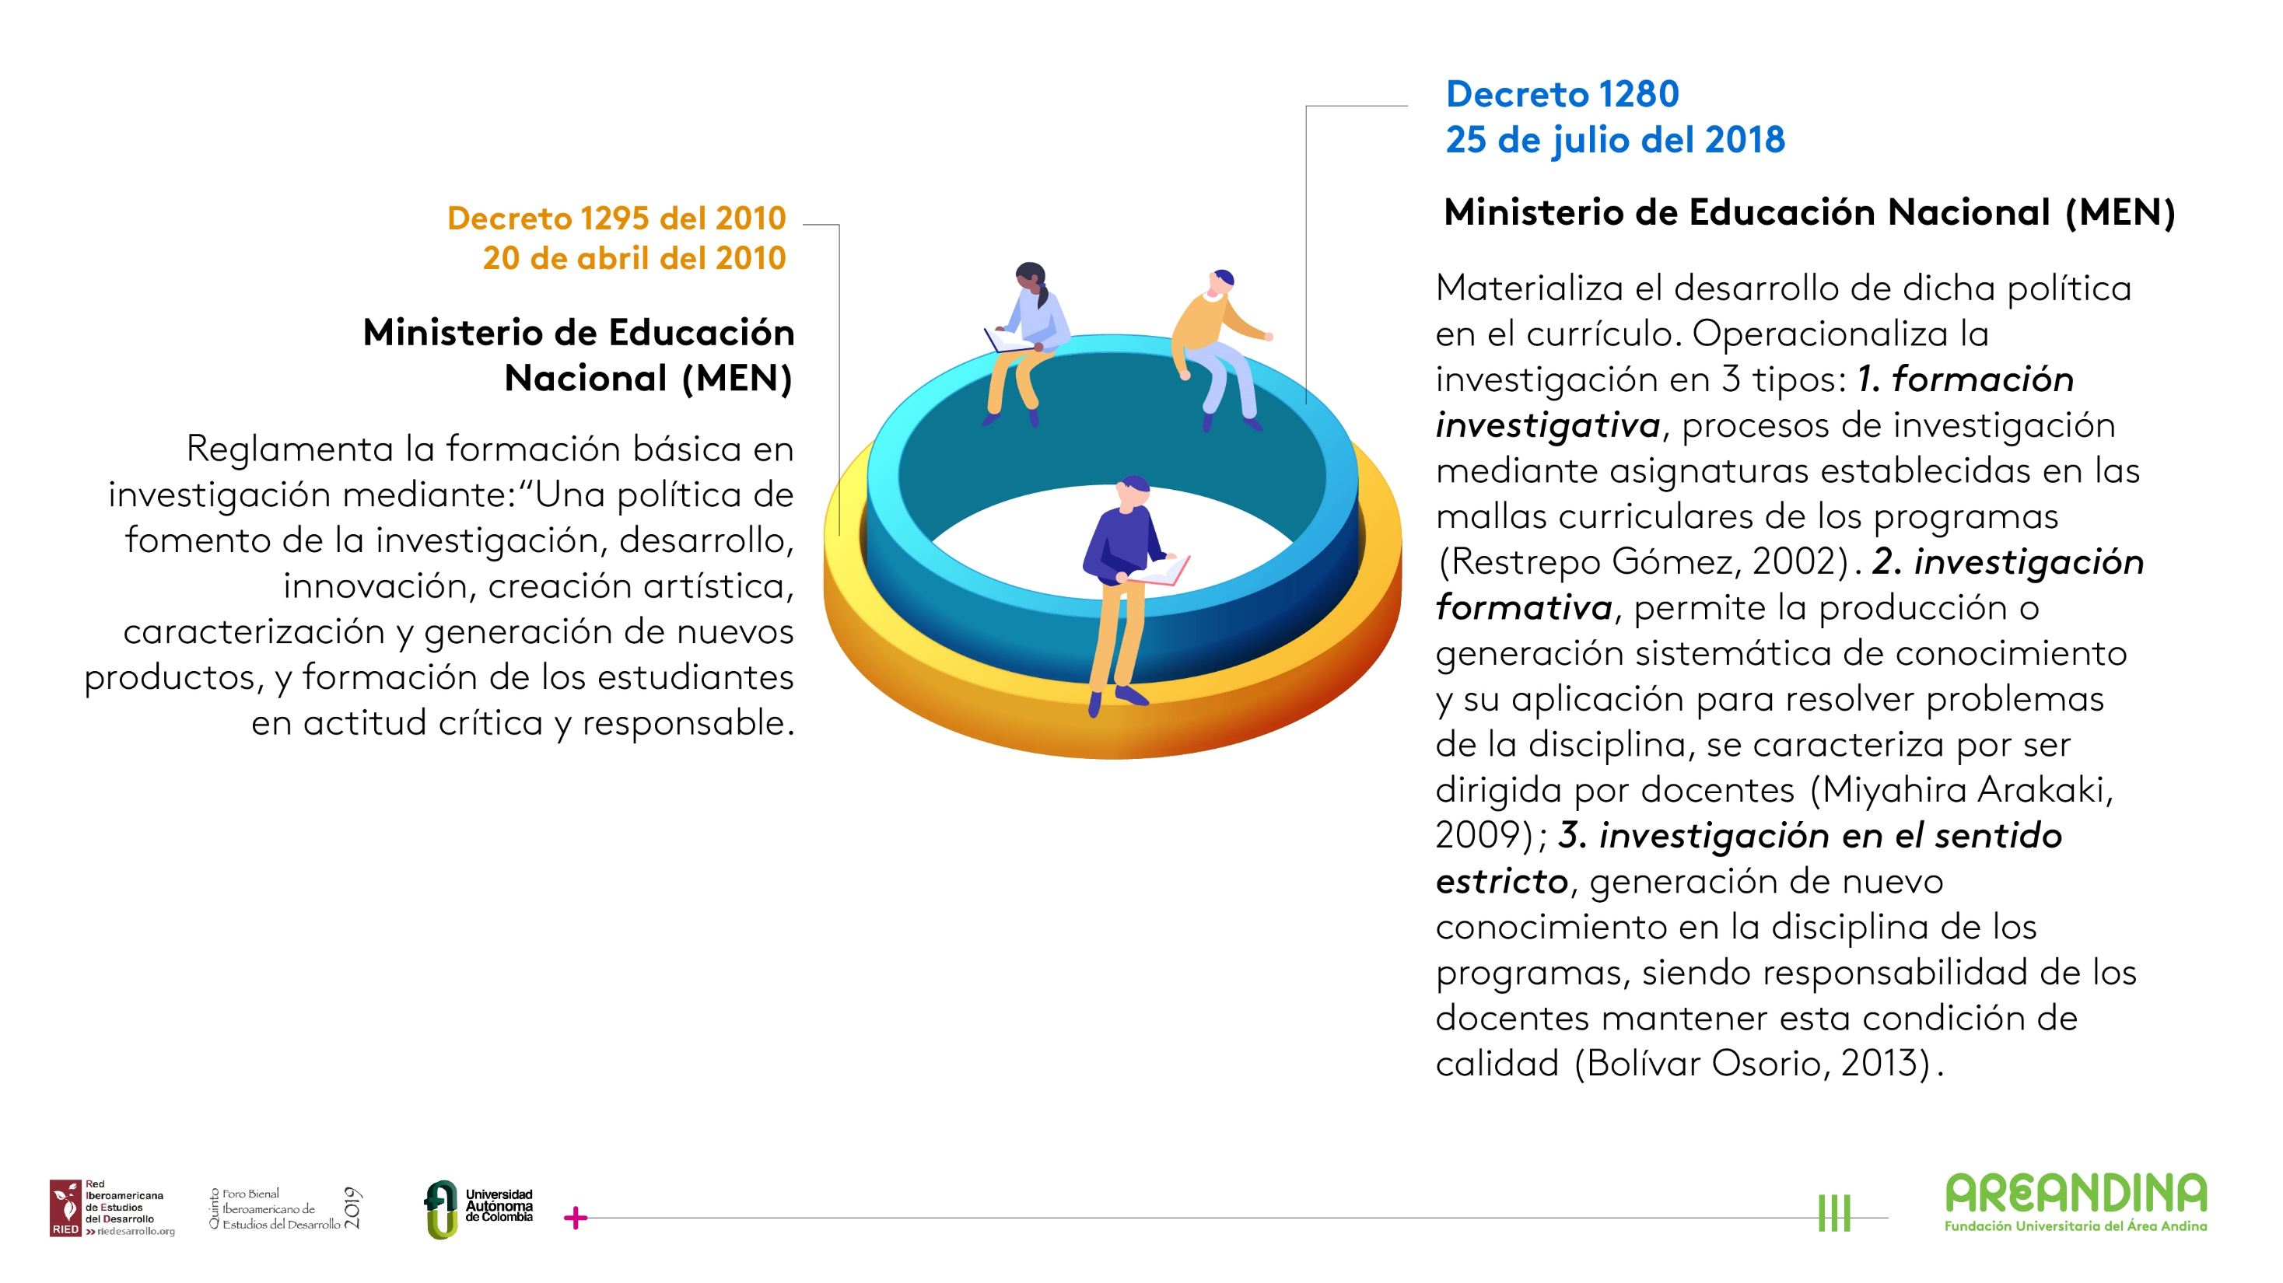

Slide 6
Semilleros de investigación en modalidad virtual

Slide 7
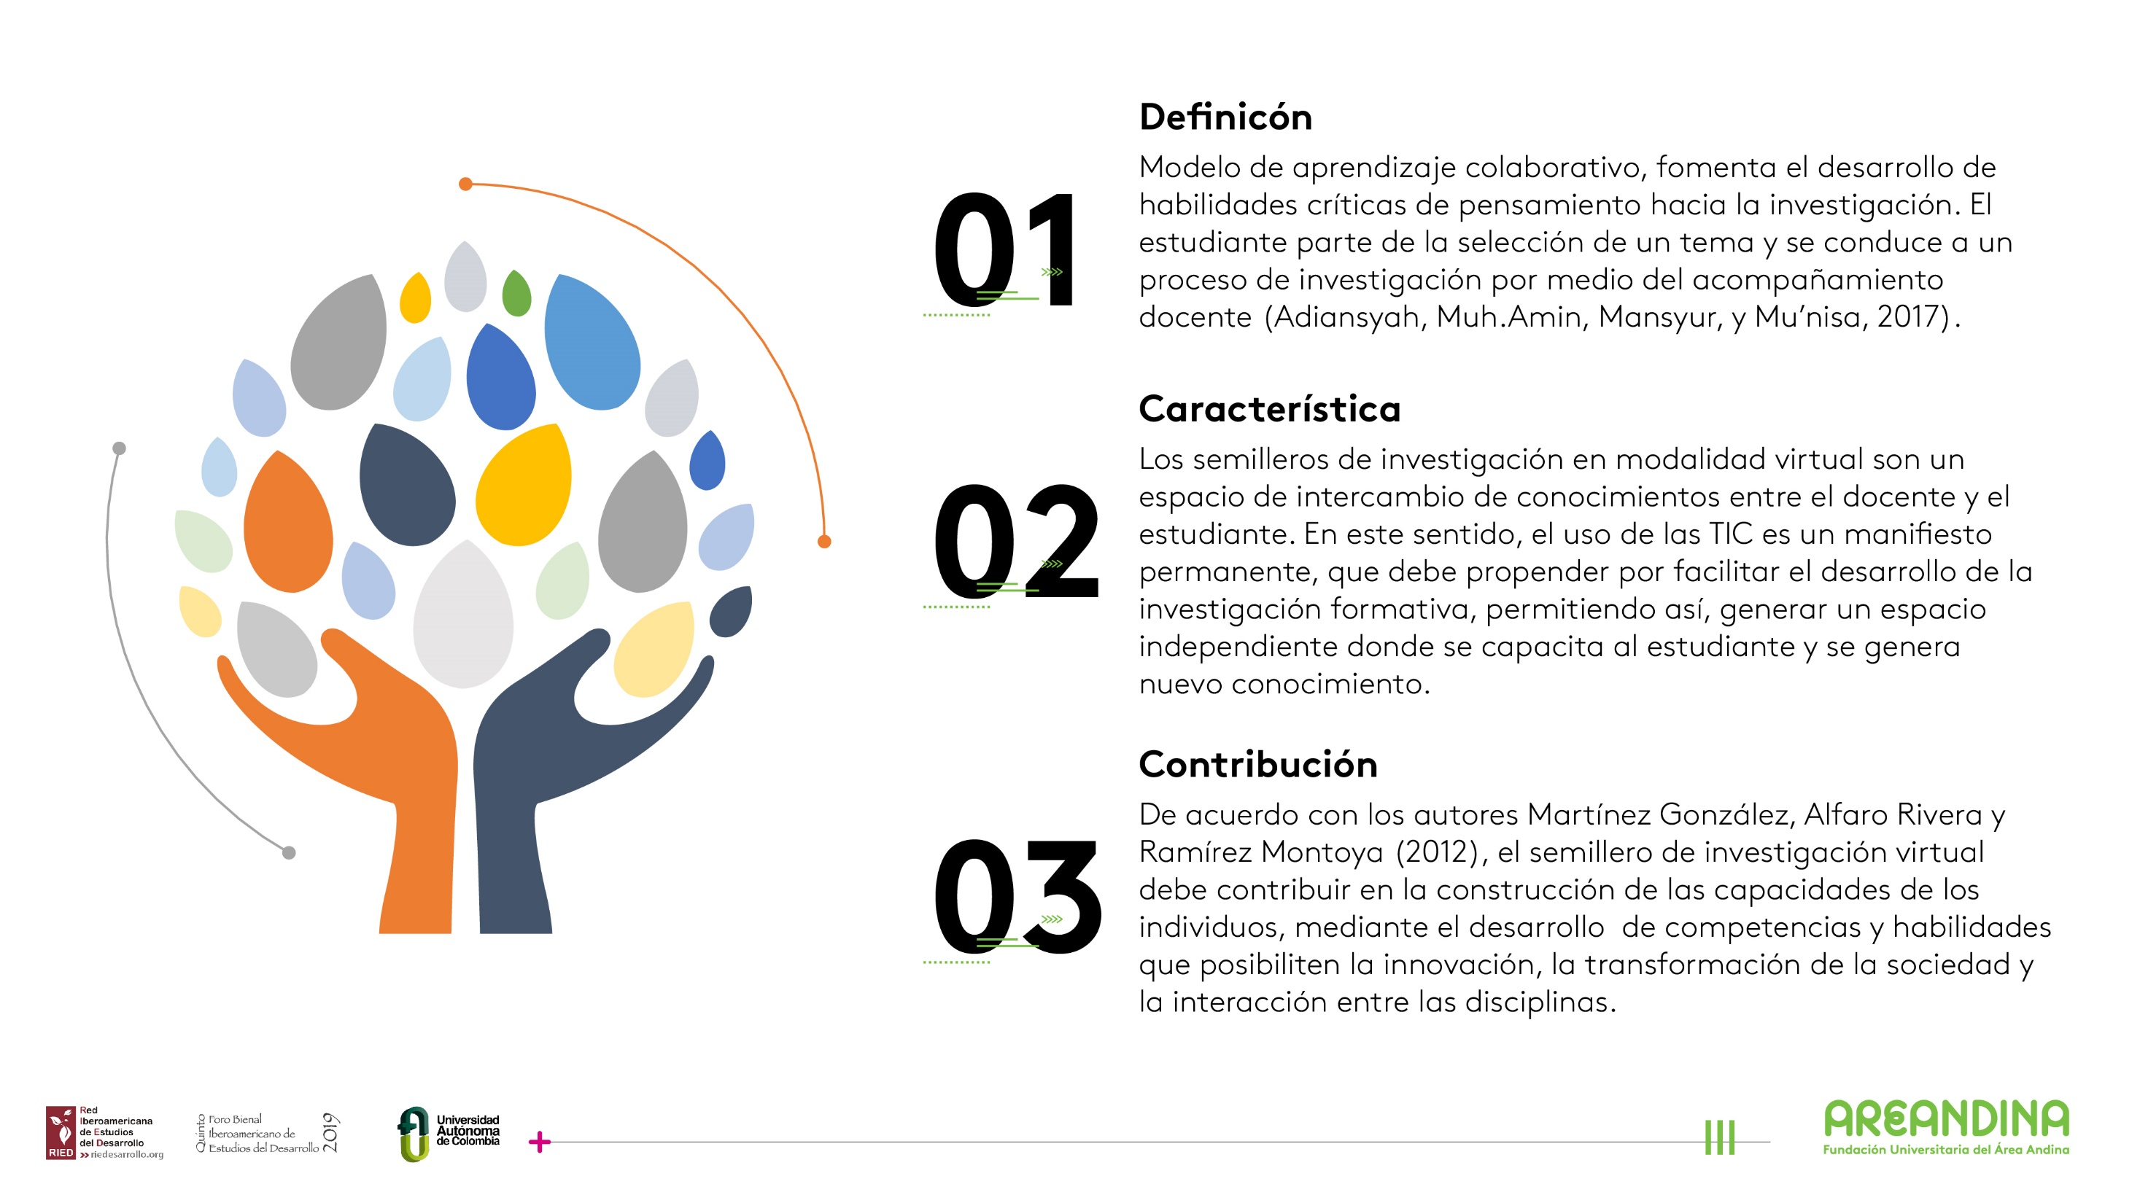
Definición

Slide 8
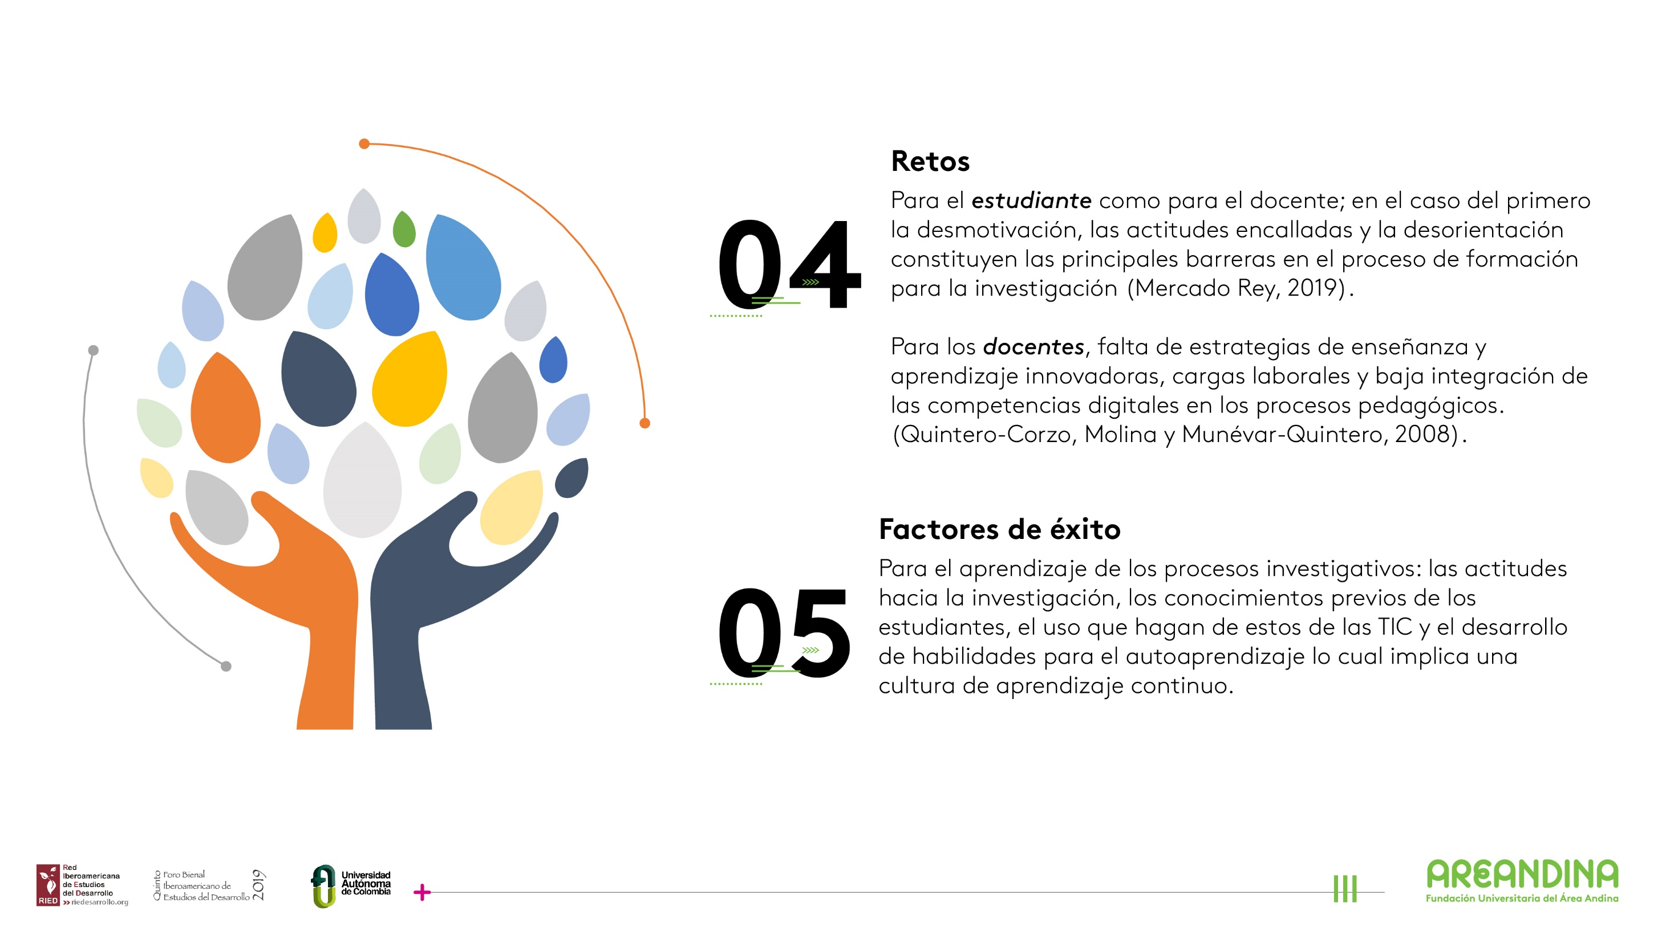

Slide 9
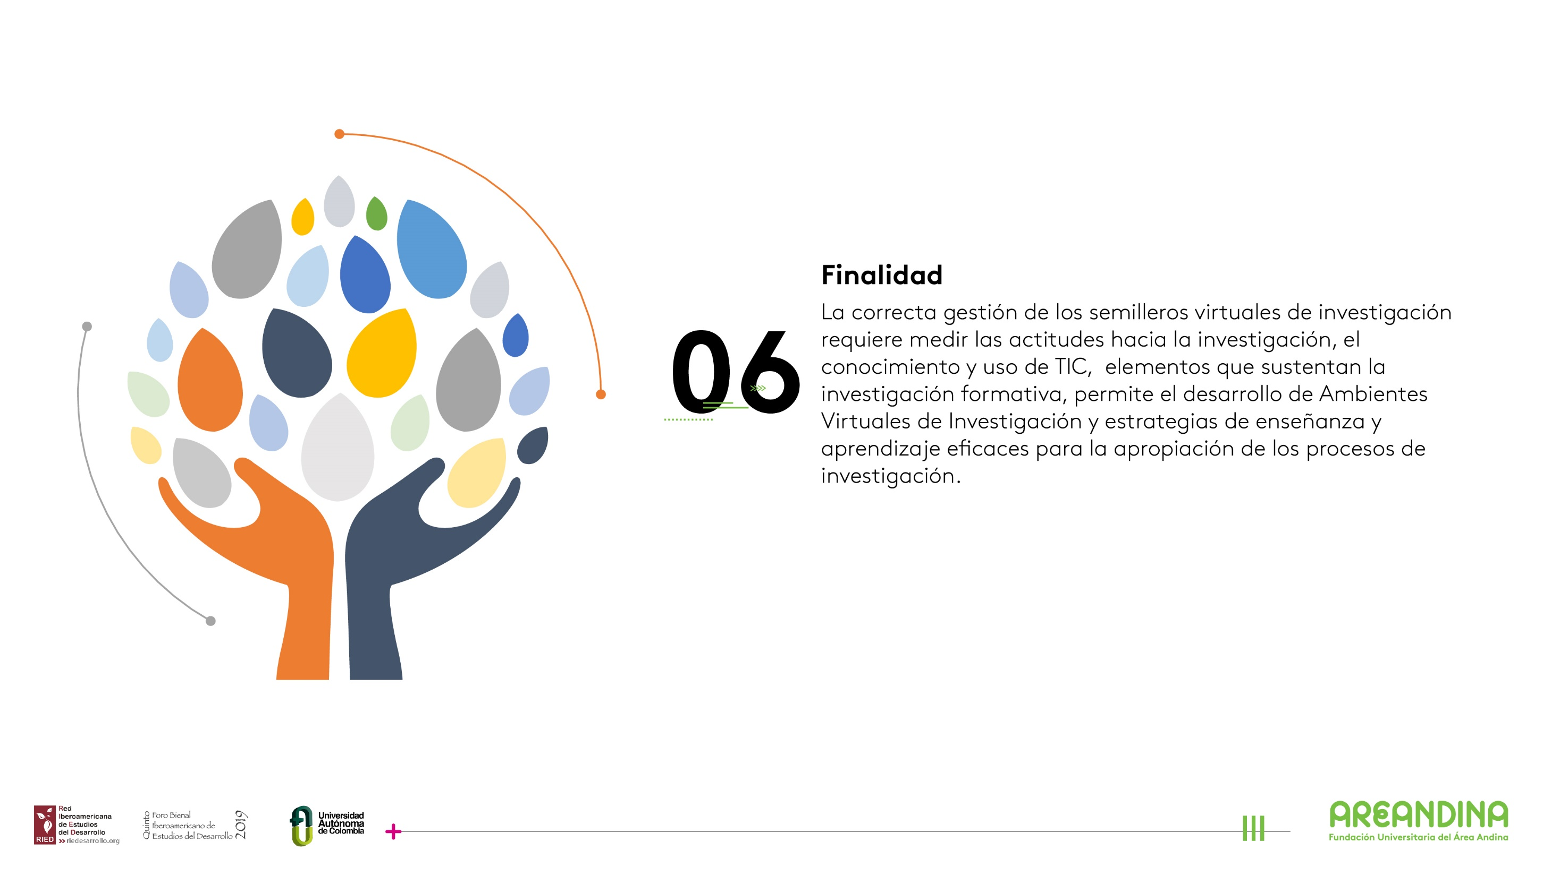

Slide 10
Análisis conceptual: actitudes hacia la investigación, conocimiento y uso de las TIC

Slide 11
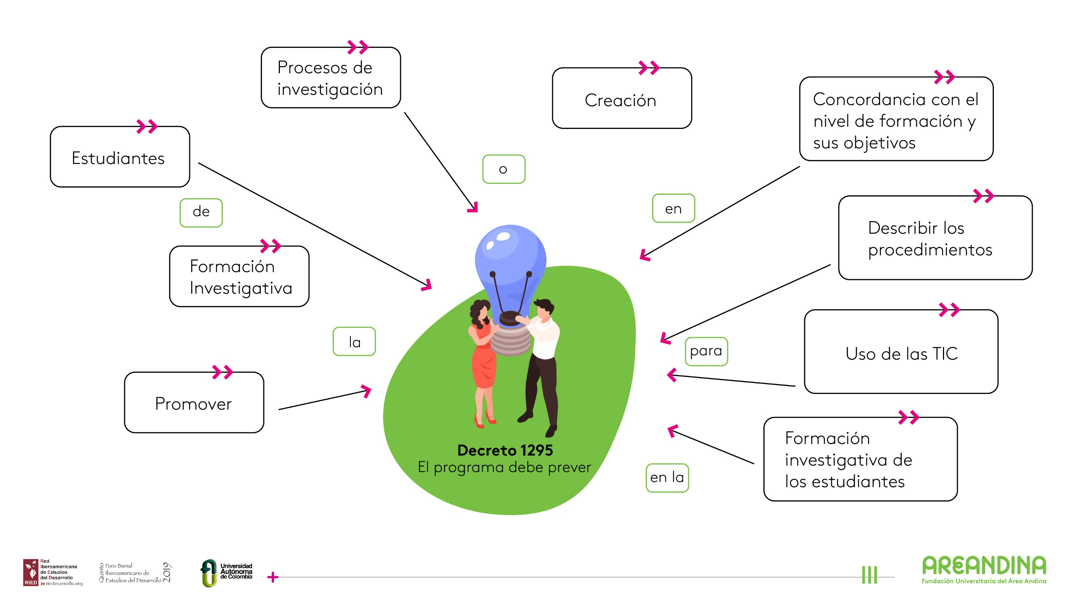

Slide 12
Metodología

Slide 13
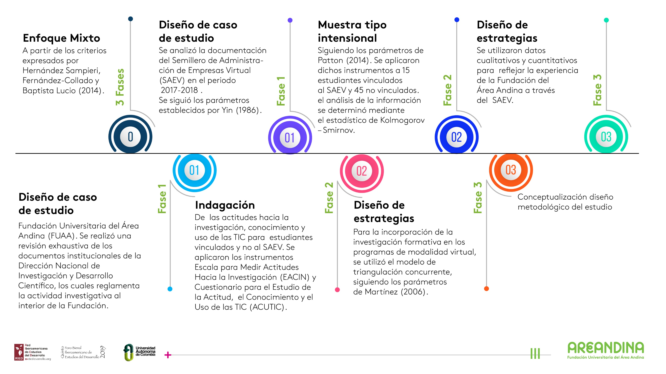
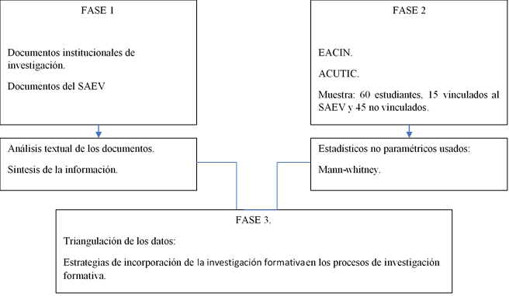
Fuente: Autores.

Slide 14
Resultados

Slide 15

Estudiantes
la
Proyectos institucionales
Constitución
Consolidación
y
Desarrollo
Ejecución
Investigación
Grupos
Semilleros de investigación
Disciplinares
inter y transdisciplinares
Se vinculen
Formulen un proyecto
El acuerdo 011 del 2011,
apoya
Delega la responsabilidad
Dar solución problemas
Campo científico
El acuerdo 10 del 2012
busca
Decanos
Directores de programa
Desarrollo de la disciplina
Fase 1
Acuerdo 011 del 2011 reglamenta el Sistema Institucional de Investigación e Innovación.
Acuerdo 10 del 2012 concerniente a la reglamentación de trabajos de grados.
La Facultad de Ciencias Administrativas, Económicas y Financieras a través del programa de Administración de Empresas Virtual aprobó la política para el semillero SAEV
Se identificaron 2 acuerdos que regulan la investigación en la fundación universitaria del área andina y politica SAEV.

Slide 16
Política para el semillero SAEV, enmarca la planeación estratégica
01 - Registro y vinculación de estudiantes al SAEV
02 - Estrategias didácticas de los programas desde el uso de TIC para la investigación formativa.
03 - Divulgación adelantos científicos de los semilleros.
Elemento de la política
Estar matriculado
No tener antecedents disciplinarios .
Inscribirse en la convocatoria.
Presentar solicitud pertenecer al semillero.
La admisión de estudiantes.
Diligenciar formatos de ingreso
Etapa 1 Formación
Etapa 2. Consolidación Trabajo de Grado en Modalidad Semillero de Investigación
Participación de eventos científicos.
Elaboración de artículos.
Documentos de trabajo
Evidencia
Fase 1
La Facultad de Ciencias Administrativas, Económicas y Financieras a través del programa de Administración de Empresas Virtual aprobó la política para el semillero SAEV existe un plan de trabajo que permite el desarrollo de actitudes hacia la investigación, así como el conocimiento y uso de las TIC.
Se identificaron 2 acuerdos que regulan la investigación en la Fundación Universitaria del Área Andina y Politica SAEV.

Slide 17



Fase 2
Del total de participantes el 26.7% eran hombres y el 73.3% mujeres, ubicados en un rango de edad entre los 19 a 48 años y quienes al momento de participar en el estudio cursaban octavo semestre (53.3%), séptimo semestre (38.3%) y otros semestres (8.4%). En este sentido, se encontraron diferencias significativas en las actitudes hacia la investigación en la escala EACIN resaltando la importancia del concepto de investigación en el currículo, la participación en eventos científicos, las habilidades hacia la investigación (rastreo, clasificación, procesamiento y análisis de datos). Respecto al conocimiento y uso de las TIC (ACUTIC), no se evidencian diferencias entre las muestras. las TIC, facilitan los procesos de aprendizaje y enseñanza y permiten el desarrollo y fortalecimiento de las competencias digitales.

Slide 18
Estrategias

Slide 19
01
Estrategia: Documentación de políticas y procedimientos.
Resultados fase 3
02
Debido a los resultados obtenidos en la fase uno donde se evidencia la experiencia de la FUAA y del SAEV; así como en los resultados de la fase dos respecto a las actitudes hacia la investigación, conocimiento y uso de las TIC por parte de los estudiantes, surge la necesidad de diseñar estrategias para la incorporación de la investigación formativa en los programas de modalidad virtual por medio de los semilleros de investigación. Para la fase tres, se diseñaron 4 estrategias que se describen a continuación:
Estrategia: Garantizar el uso de los recursos tecnológicos.
03
Estrategia: Diseño de estrategias didácticas.
04
Estrategia: Divulgación de resultados de investigación.

Slide 20
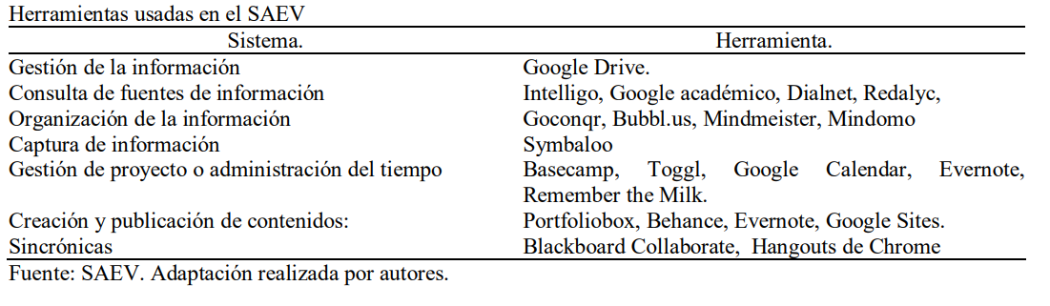
Estrategia 2 : Garantizar el uso de los recursos tecnológicos

Slide 21
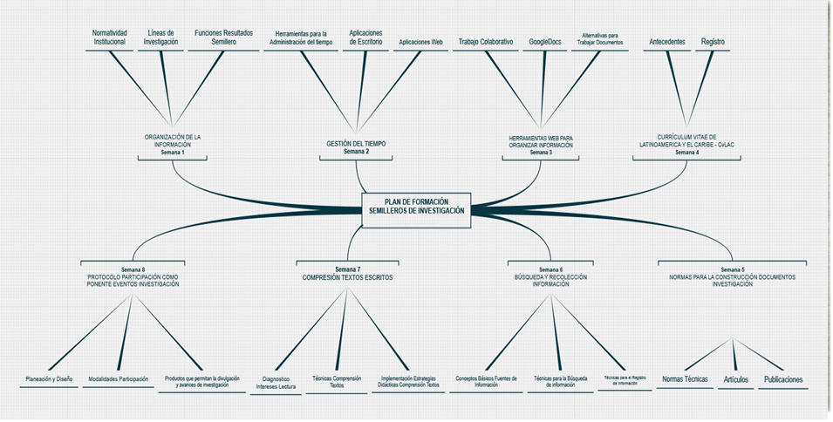
Estrategia 3: Diseño de estrategias didácticas
El plan de formación para el desarrollo en investigación formativa debe prospectar la elaboración de recursos pedagógicos (v.g. videos, presentaciones power point, lecturas), actividades evaluativas (v.g. talleres, foros), evaluación y seguimiento, entre otros.

Slide 22
Conclusiones

Slide 23

1
La investigación
Semilleros de investigación
Como parte de las funciones sustantivas de los programas académicos en modalidad virtual, requiere del uso de herramientas específicas, más aún cuando se busca fortalecer la investigación formativa. Es por esto que las IES deben ser partícipes en el proceso con los recursos tecnológicos adquiridos por estos.
2
Se debe partir del desarrollo del trabajo colaborativo entre docente y estudiante, no adoptando prácticas de la modalidad presencial sino, se debe estructurar un plan de trabajo en función de las necesidades de los estudiantes y de la investigación; dando cumplimiento a la promesa de valor de la educación virtual para los estudiantes.
Limitaciones
4
Esta experiencia debe ser interiorizada desde sus limitaciones, como el tamaño de la muestra a la cual se le aplicó el EACIN y el ACUTIC, así como el número de semilleros de investigación analizados en el caso de estudio.
Futuras investigaciones
3
Se debe contemplar diversas variables tanto en el desarrollo de las políticas como en los planes estratégicos, de formación y socialización de la investigación, por ejemplo: las actitudes de los docentes hacia la investigación formativa en la modalidad virtual, competencias digitales y uso de las TIC, entre otros.

Slide 24
Referencias

Slide 25
Adiansyah, R., Amin, A., Mansyur, & Mu 'nisa, A. (2017). The effectiveness of group investigation and scientific approach.
Ali, S., Uppal, M. A., & Gulliver, S. R. (2018). A conceptual framework highlighting e-learning implementation barriers. Information Technology & People, 31(1), 156-180. doi: https://doi.org/10.1108/ITP-10-2016-0246
Bolívar Osorio, R. M. (2013). Los modos de existencia de la estrategia de semilleros en colombia como expresiones de la comprensión de la relación entre investigación formativa y la investigación en sentido estricto. múltiples lecturas, diversas prácticas. Agora U.S.B, 13(2), 433. https://doi.org/10.21500/16578031.113
Hernández Sampieri, R., Fernández Collado, C., & Baptista Lucio, P. M. (2014). Metodología de la investigación (6. ed. ed.). México: McGraw-Hill.
Huertas Zamudio, J. I., & Villamil Rozo, M. E. (2016). Características de la investigación formativa en los programas de ingeniería, a distancia y virtual, en bogotá. Academia Y Virtualidad, 9(2), 121-137. doi: https://doi.org/10.18359/ravi.2017
Martínez Carazo, P. (2006). El método de estudio de caso: estrategia metodológica de la investigación científica. Pensamiento & Gestión, (20), 165-193. Recuperado de https://www.redalyc.org/html/646/64602005/
Martínez González, B. A., Alfaro Rivera, J. A., & Ramírez Montoya, M. S. (2012). Procesos de gestión de información y construcción de conocimiento en la formación de investigadores educativos a través de ambientes a distancia. Sinéctica, (38), 1-15. Recuperado de http://www.scielo.org.mx/scielo.php?script=sci_arttext&pid=S1665-109X2012000100003&lng=es&tlng=es.
Mercado Rey, M. R. (2018). Actitudes hacia la investigación en los estudiantes de la carrera de Medicina Humana de la Universidad Peruana Los Andes. Educación Médica, doi:https://doi.org/10.1016/j.edumed.2017.10.012
Ministerio de Educación Nacional. (25 de julio del 2018). Decreto 1280. Recuperado de: http://es.presidencia.gov.co/normativa/normativa/DECRETO%201280%20DEL%2025%20DE%20JULIO%20DE%202018.pdf
Ministerio de Educación Nacional. (20 de abril del 2010). Decreto 1295. Recuperado de https://www.mineducacion.gov.co/1621/articles-229430_archivo_pdf_decreto1295.pdf
Miyahira Arakaki, J. (2012). La investigación formativa y la formación para la investigación en el pregrado. Revista Medica Herediana, 20(3), 119. doi:https://doi.org/10.20453/rmh.v20i3.1010

Slide 26
Müller de Ceballos, I., & Ceballos Nieto, D. (1995). Los orígenes de la universidad investigativa:&nbsp;un estudio comparado a partir de los estatutos de la universidad de berlín (1st ed.). Bogotá: Centro de investigaciones de la Universidad Pedagógica Nacional (CIUP).
Patton, M. Q. (2014). Qualitative research & evaluation methods: Integrating theory and practice Sage Publications. Recuperado de http://www.vlebooks.com/vleweb/product/openreader?id=none&isbn=9781483301457&uid=none
Quintero-Corzo, J., Molina, A. M., & Munévar-Quintero, F. I. (2008). Semilleros de investigación: Una estrategia para la formación de investigadores. Educación Y Educadores, 11(1), 31-42. Recuperado de http://www.scielo.org.co/scielo.php?script=sci_arttext&pid=S0123-12942008000100003&lng=en&tlng=en
Restrepo Gómez, B. (2003). Investigación formativa e investigación productiva de conocimiento en la universidad. Nómadas, 10(1), 195-203. Recuperado de: https://doaj.org/article/238e3b503f64443b94df9c53fc001426
Rojas Betancur, H. M. (2009). Formar investigadores e investigadoras en la universidad: optimismo e indiferencia juvenil en temas científicos. Revista Latinoamericana de Ciencias Sociales, Niñez y Juventud, 7(2), 1595-1618. Recuperado de http://dialnet.unirioja.es/servlet/oaiart?codigo=3236679
Rojas Betancur, H. M., Méndez Villamizar, R., & Rodríguez Prada, Á. (2012). Índice de actitud hacia la investigación en estudiantes del nivel de pregrado. Entramado, 8(2), 216-229. Recuperado de http://www.scielo.org.co/scielo.php?script=sci_arttext&pid=S1900-38032012000200015&lng=en&tlng=en
Robert K. Yin: Case Study Research (Volume 5, 159 pages). (1986). Organization Studies, 7(1), 95–95. doi: https://doi.org/10.1177/017084068600700114

Slide 27


